Slide 1


Предел функции в точке
Алгебра и начала
математического анализа,
10 класс

Slide 2
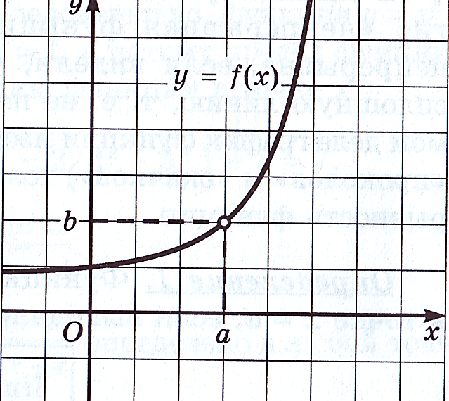
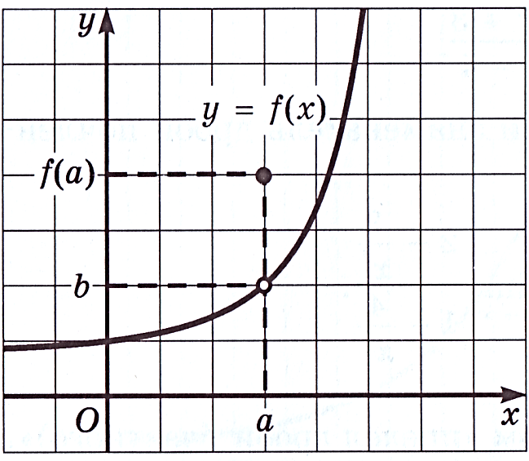
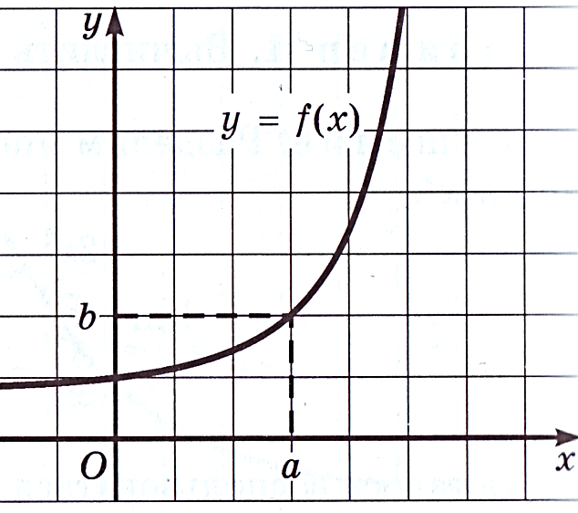
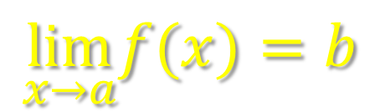
Рассмотрим функции, графики которых изображены на рисунках. Изображена одна и та же кривая, но три разные функции. Их отличие – поведение в точке х = а.
f(a) – не существует, т.к. в точке х =а функция у = f(х) не определена
f(a) существует, но отличается от b
f(a) = b
Предел функции у = f(х) при стремлении х к а равен b только в третьем случае.
$$\lim_{x→a}f(x){=b}$$

Slide 3
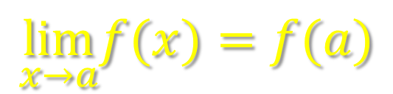
Думаю, вы увидели связь между непрерывностью функции и наличием предела функции в точке.
Определение.
Функцию у = f(х) называют непрерывной в точке х = а, если выполняется соотношение
$$\lim_{x→a}f(x){=f(a)}$$
Определение.
Функцию у = f(х) называют непрерывной на промежутке Х, если она непрерывна в каждой точке промежутка.
Если выражение f(х) составлено из рациональных, иррациональных, тригонометрических и обратных тригонометрических выражений, то функция у = f(х) непрерывна в любой точке , в которой определено выражение f(х).

Slide 4
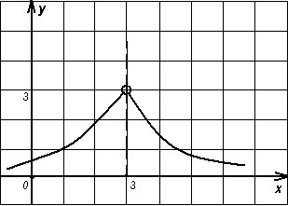
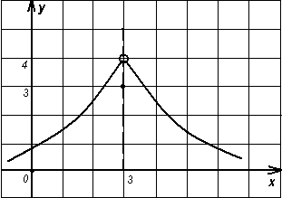
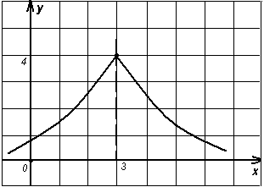
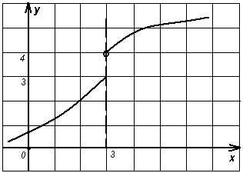
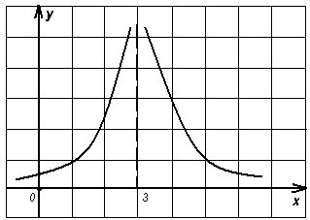
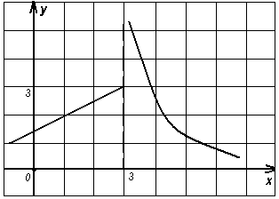
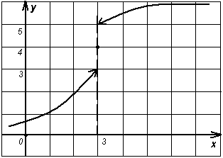
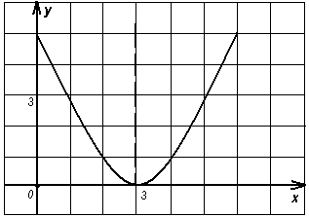
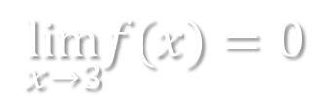
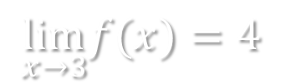
№ 26.11. Какая из функций, графики которых изображены на
рис. 23 – 30, имеет предел при х → 3? Чему равен этот предел?
Рис.23
Рис.24
Рис.25
Рис.26
$$\lim_{x→3}f(x){=4}$$
Рис.27
Рис.28
Рис.29
Рис.30
$$\lim_{x→3}f(x){=0}$$

Slide 5
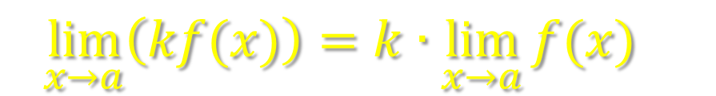
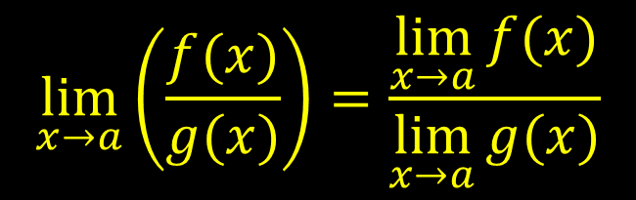
Свойства пределов
1) Предел суммы равен сумме пределов
$$\lim_{x→a}\left(f(x)+g(x)\right)=\lim_{x→a}{f(x)}+\lim_{x→a}{g(x)}$$
2) Предел произведения равен произведению пределов
$$\lim_{x→a}\left(f(x)∙g(x)\right)=\lim_{x→a}{f(x)}∙\lim_{x→a}{g(x)}$$
3) Предел частного равен частному от пределов
$$\lim_{x→a}\left(\frac{f(x)}{g(x)}\right)=\frac{\lim_{x→a}{f(x)}}{\lim_{x→a}{g(x)}}$$
4) Постоянный множитель можно вынести за знак предела
$$\lim_{x→a}\left(kf(x)\right)=k∙\lim_{x→a}{{f(x)}_{}}$$

Slide 6
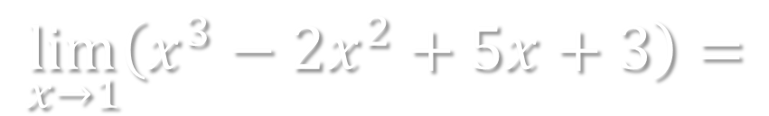
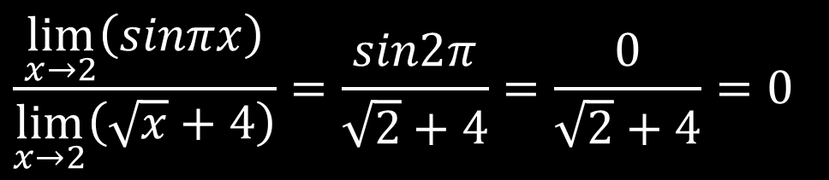

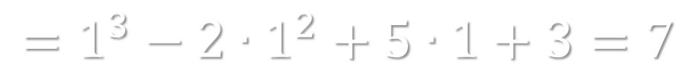
Пример 1. Вычислите
$$\lim_{x→1}\left(x^{3}−2x^{2}+5x+3\right)=$$
$$=1^{3}−2∙1^{2}+5∙1+3=7$$
Пример 2. Вычислите
$$\lim_{x→2}{\frac{sinπx}{\sqrt{x}+4}=}$$
$$\frac{\lim_{x→2}\left(sinπx\right)}{\lim_{x→2}\left(\sqrt{x}+4\right)}{=\frac{sin2π}{\sqrt{2}+4}}=\frac{0}{\sqrt{2}+4}=0$$

Slide 7



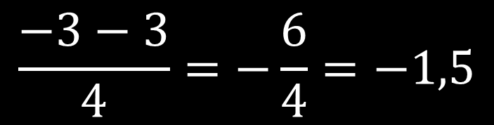
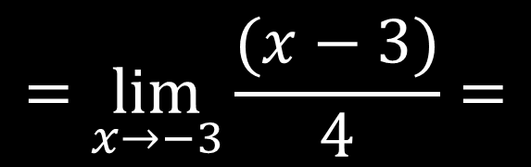
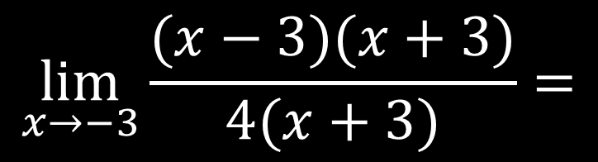
Пример 3. Вычислите
$$\lim_{x→−3}{\frac{x^{2}−9}{4x+12}=}$$
$$\lim_{x→−3}{\frac{(x−3)(x+3)}{4(x+3)}=}$$
$$x≠−3,$$
но, при вычислении предела функции при х $→$0 саму точку исключают из рассмотрения.
$$=\lim_{x→−3}{\frac{(x−3)}{4}=}$$
$$\frac{−3−3}{4}{=−\frac{6}{4}=−1,5}$$

